Slide 1




Slide 2

دعوة

Slide 3
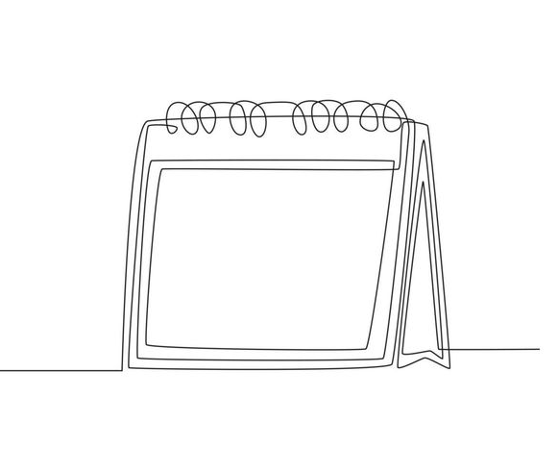
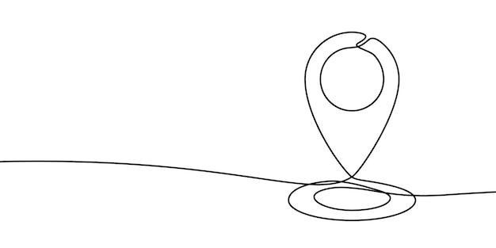
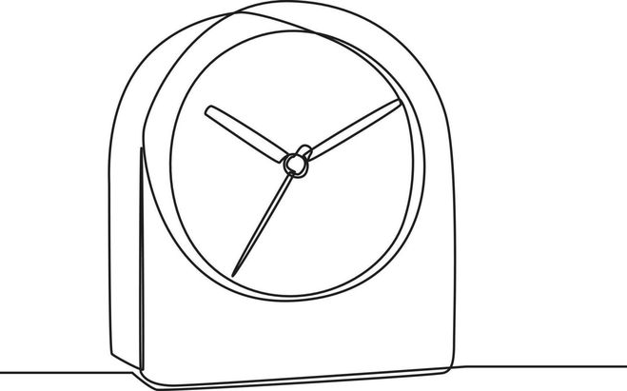
دعوة
﴿وَآخِرُ دَعْوَاهُمْ أَنِ الْحَمْدُ لِلَّهِ رَبِّ الْعَالَمِينَ﴾
الحمد لله الذي يسر البدايات
وأكمل النهايات وأبلغنا الغايات
تعلن ميعاد الشريف
نجاح بناتها من الصف الأول الإبتدائي
وتدعوهن لحضور الحفل الختامي لهذ العام
1446هـ م -2025
فصل الأميرات
45 : 6
يوم الثلاثاء بتاريخ
11/22

Slide 4
دعوة
بناتي القريبات
على قلبي

